Slide 1
17-nji tejribe işi
Teodolit bilen dik (ýapgytlyk) burçlary ölçemek
Işiň maksady: dik burçlary ölçemegiň usulyýetini we alnan netijeleri
işläp düzmegi özleşdirmek, ölçemegiň başlangyç
tejribesini almak.
Abzallar we esbaplar: teodolit toplumy, nyşanlar we dik burçlary
ölçemegiň žurnallary.

Slide 2
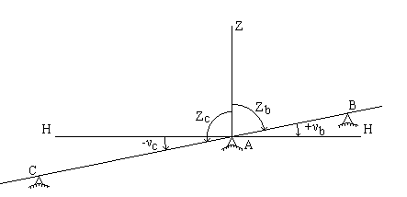
Geodeziýada gözegçilik edilýän (ölçenýän) ugruň we gözýetimiň çyzygynyň arasyndaky ýapgytlyk burça hem-de zenit aralyga dik burç diýlip düşünlýär.
Ýapgytlyk burç (ν)- bu kese tekizlik we ýerüsti çyzygyň ugrunyň arasyndaky burçdyr.
Zenit aralyk Z- dik ugruň we ýerüsti çyzygyň ugrunyň arasyndaky burçdyr. Z hemişe položiteldirler.
Z + ν = 90^{о} , ν = 90^{о} - Z , Z = 90^{о} - ν

Slide 3
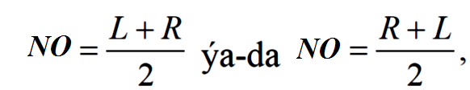
Teodolitiň dik tegeleginiň baş şerti: haçanda limb boýunça hasap nola deň bolanda we deňleýji derejäniň boşlugy nol-punktda ýerleşende, görüş turbasynyň nyşanlama çyzygy kese ýagdaýy eýelemelidir.
NO (noluň orny)- görüş turbasynyň nyşanlama okunyň kese ýagdaýynda we silindriki derejäniň boşlugy nol-punktda ýerleşende dik tegelekden alnan hasap.
Teodolitiň wertikal tegeleginiň NO-nyň hasaplanyş formulalary gurallaryň görnüşlerine baglydyr. NO-nyň kesgitleniş formulalaryny aşakdaky ýaly ýazmak bolar:

